Slide 1
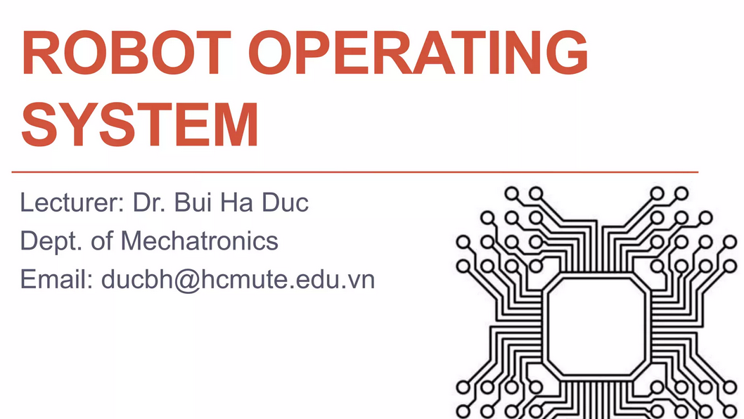



ROBOT NIRYO II
PICK AND PLACE
DETECTION OBJECT
Réaliser par : - Brian Ly / Alain Lattouf / Anis Berguiga
- 4ème Année Cycle Ingénieur
- Spécialisation Cobotique
- Session 2023-2024

Slide 2






SOMMAIRE
01 – NYRIO
BASE DE DONNEE - 04
02 –ARCHITECTURE
Nyrio ROBOT
OPTIMISATION- 05
03 –VISION
CONCLUSION - 06

Slide 3

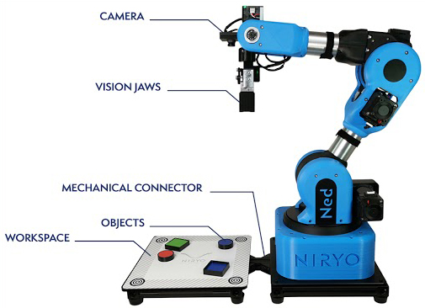
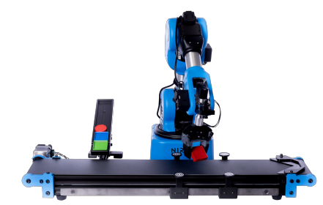
3

Slide 4
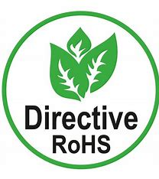


NORMES
Norme sécurité
Norme électrique
Norme de fabrication
4

Slide 5
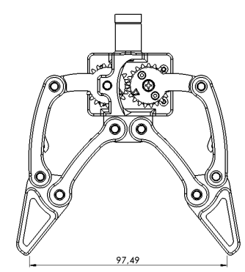
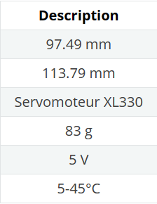
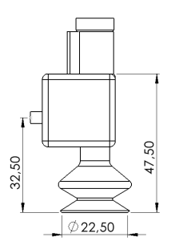
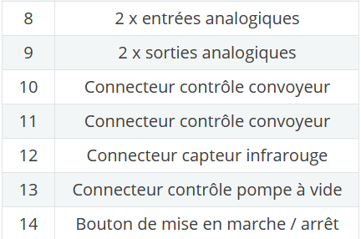
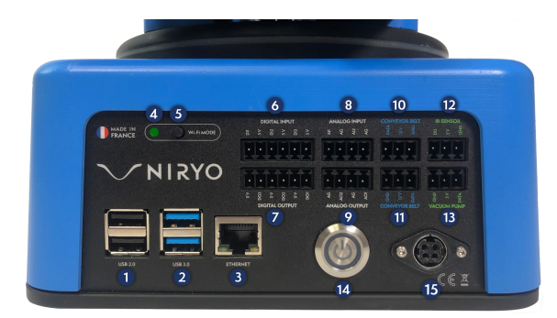
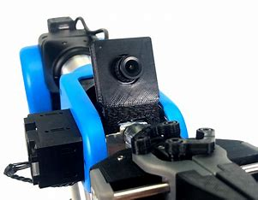
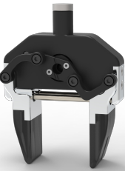
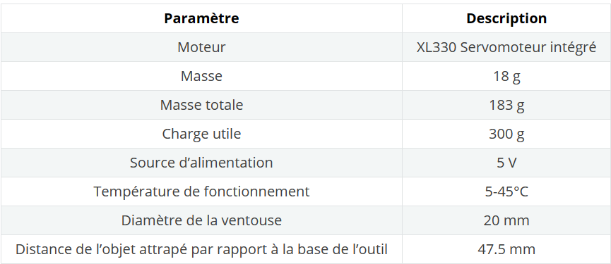
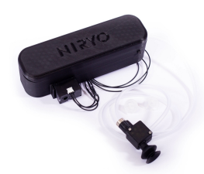
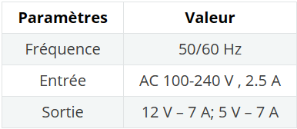

Slide 6
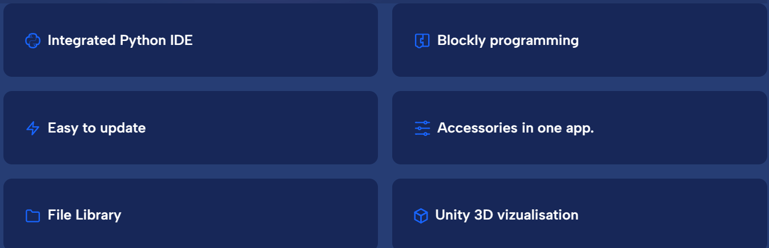






Slide 7
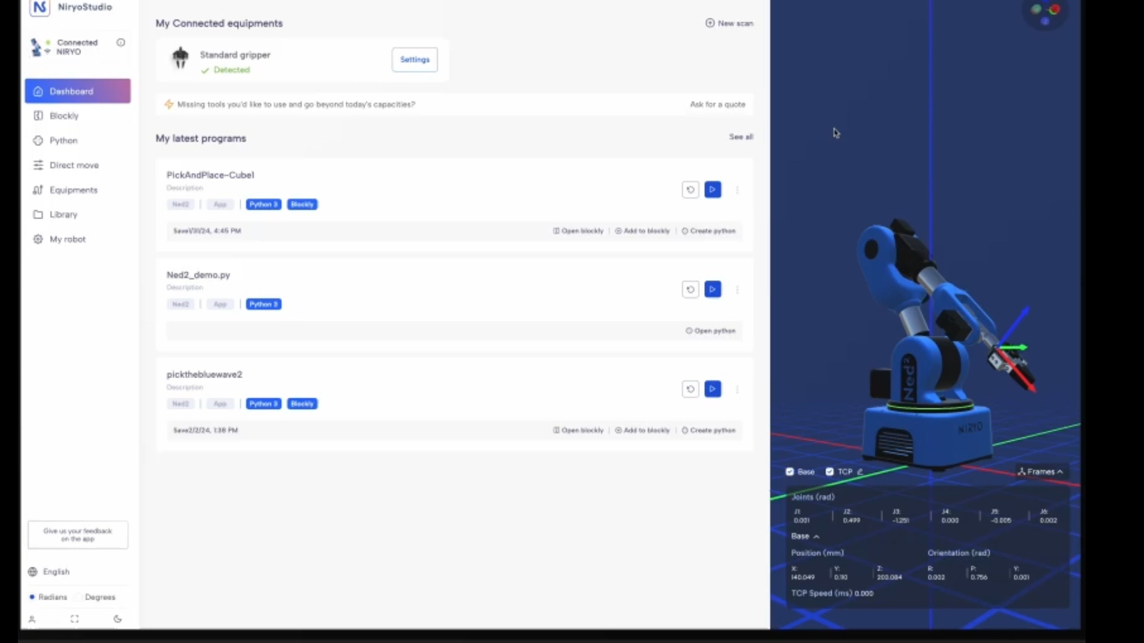


Slide 8
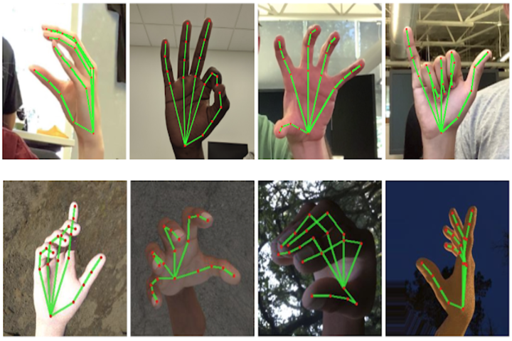
INTRODUCTION A LA VISION
La vision en robotique
Exemple d'utilisation

Slide 9
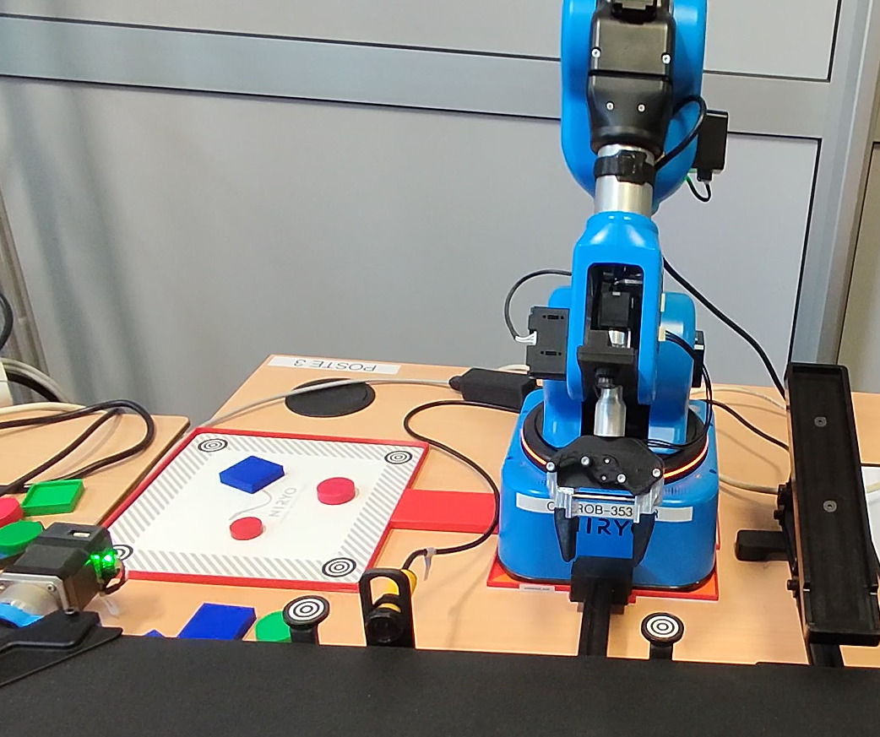

WORKSPACE
Définition du workspace.
Importance de définir un espace de travail spécifique
Exemple de positionnement et de délimitation du workspace

Slide 10
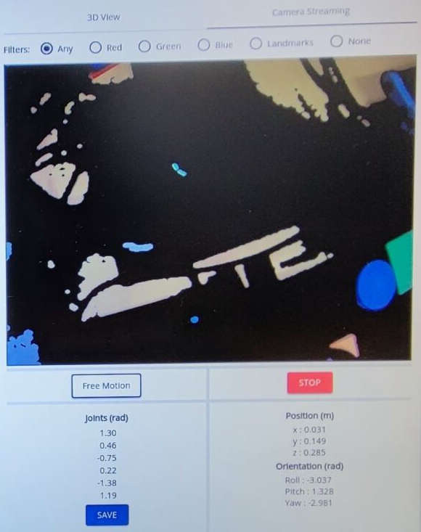
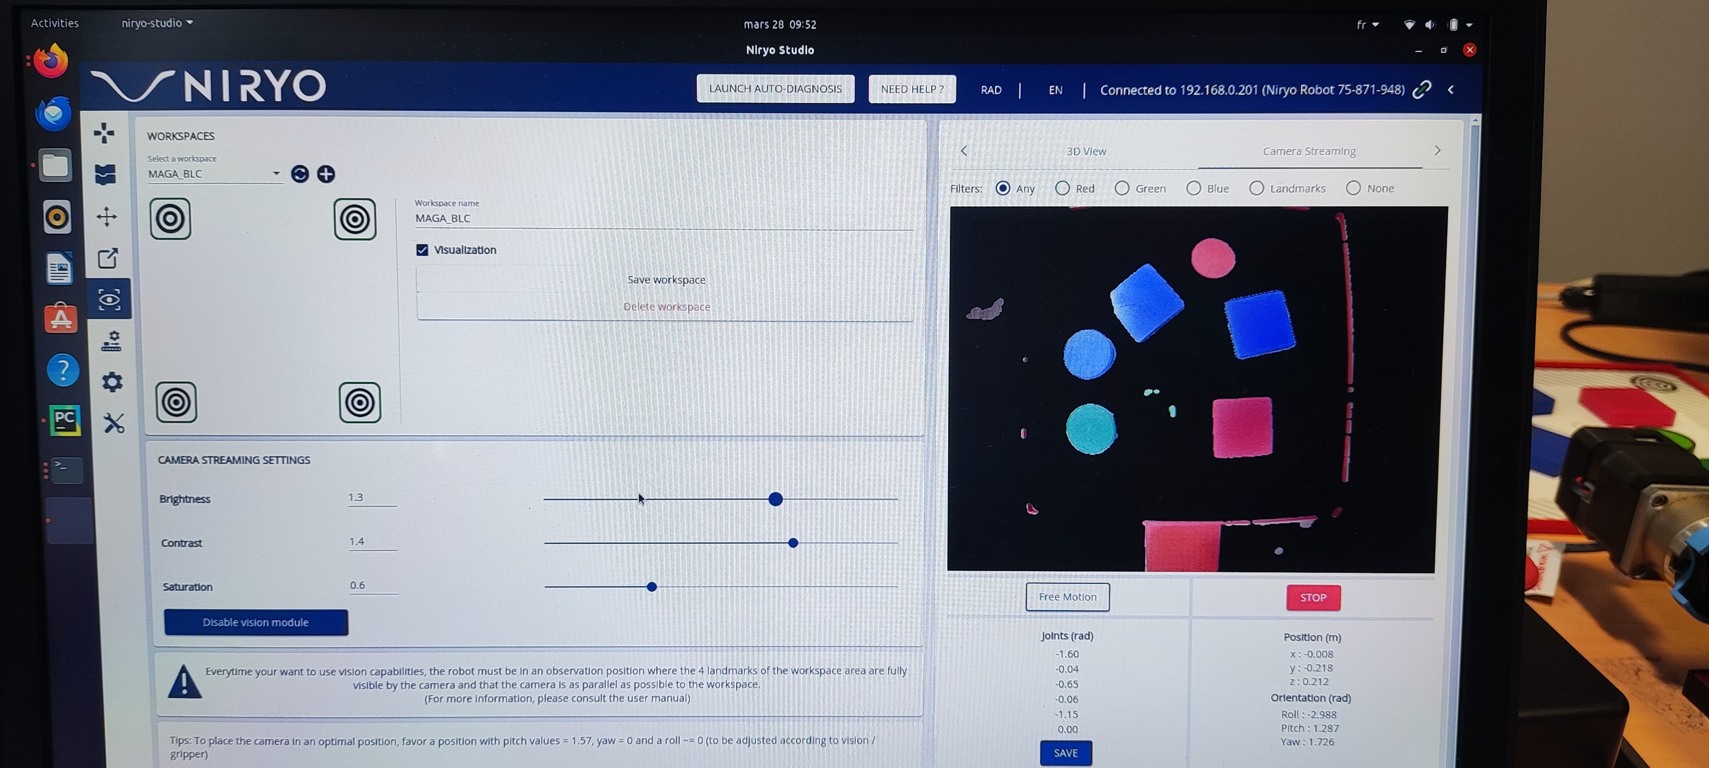
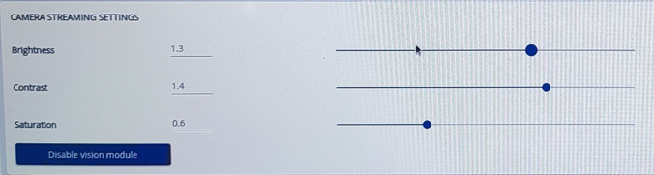
Problématique rencontrée
Detection/distinction des formes et couleurs

Slide 11
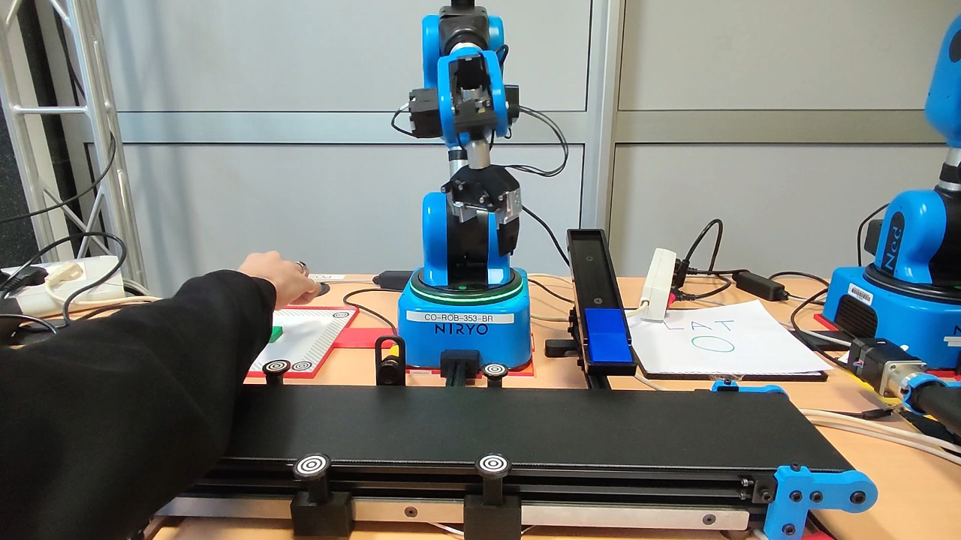
Mise en service

Slide 12
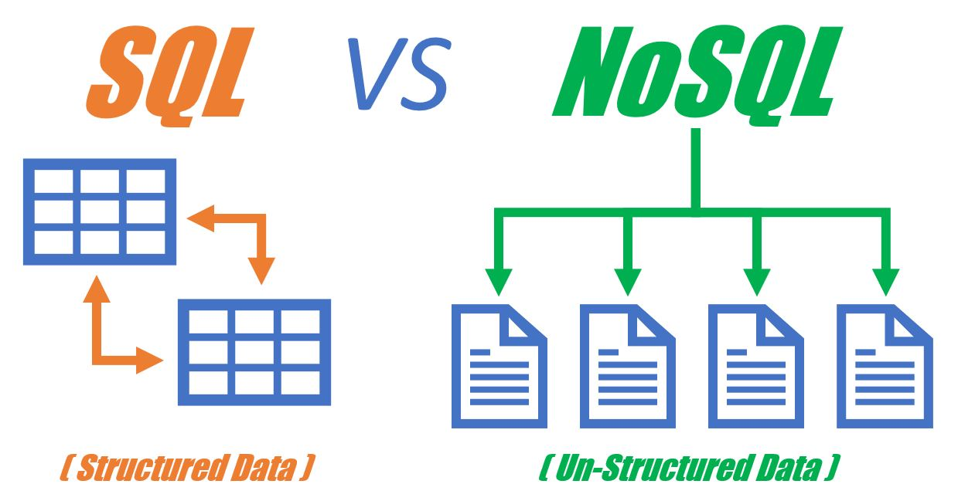
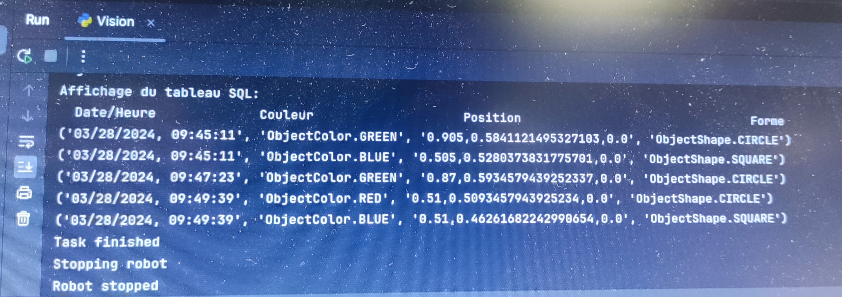
Base de données
Contenu de la base de données
Utilité de la base données
12

Slide 13

Numérisation de documents
Traduction automatique
Detection de fraude
13

Slide 14

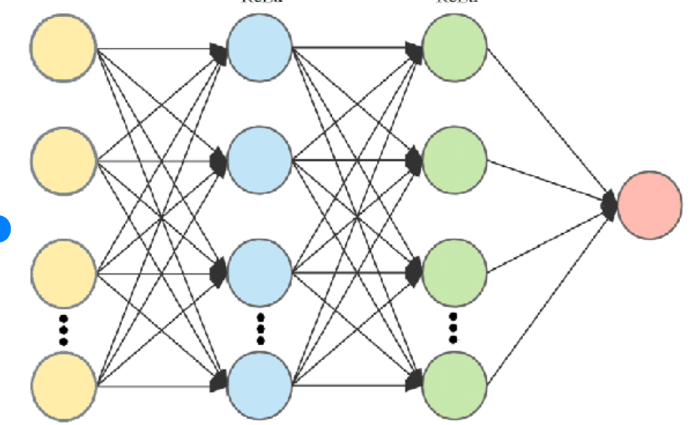
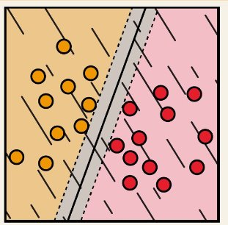
CNN
pytesseract
SVM
Les CNN, ou Convolutional Neural Networks, sont des architectures de réseaux de neurones utilisés pour la segmentation et la reconnaissance d'images
Pytesseract est une bibliothèque Python open source utilise pour OCR
Ce moteur à été developpé par google
lls visent à trouver un hyperplan qui sépare au mieux les données en classes
14

Slide 15
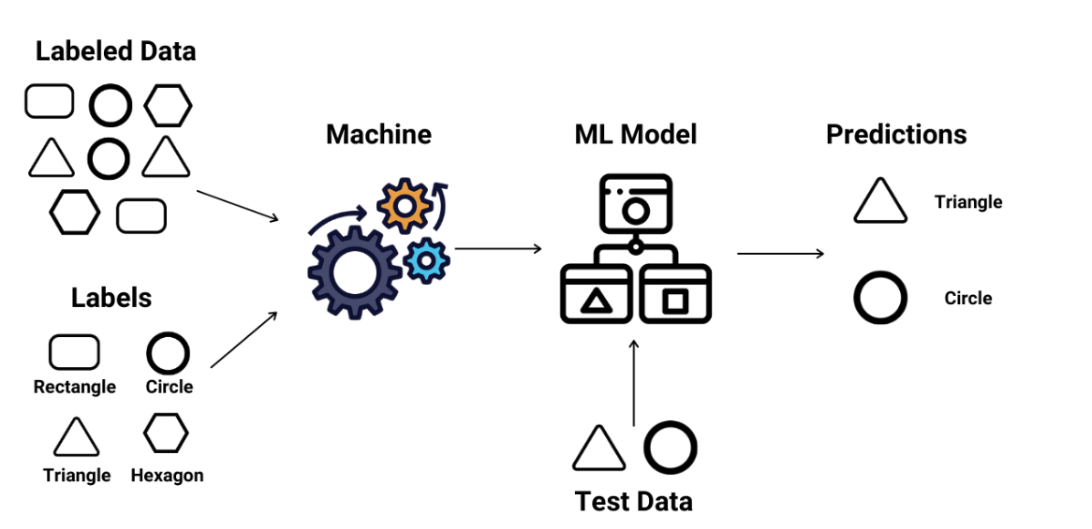
15

Slide 16
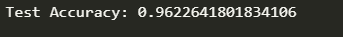
CNN
Temps d'entrainement modèle
Précision du modèle
16

Slide 17

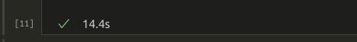
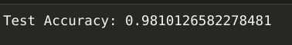
SVM
Temps d'entrainement modèle
Précisions du modèle
17

Slide 18
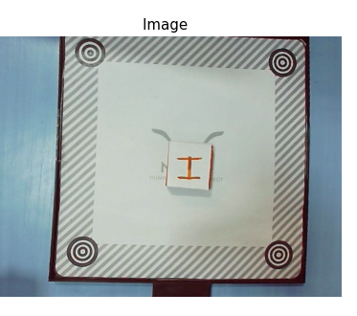
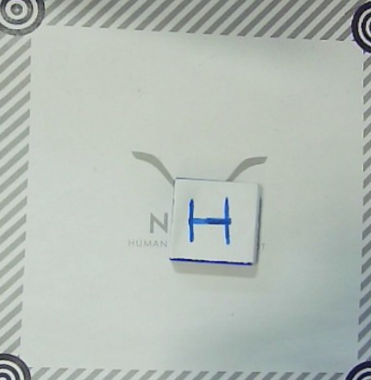
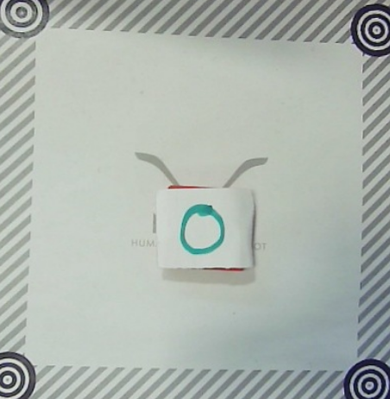
Anciennes Image de travail
Non adapté trop de bruit sur les contours
18

Slide 19
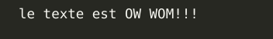
Résultat OCR
19

Slide 20
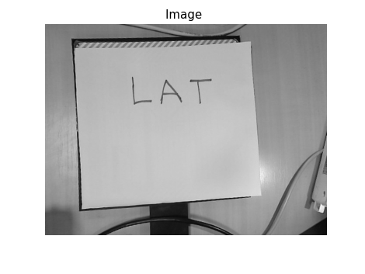
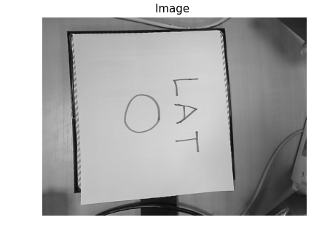
Nouvelles Images de travail
Mieux adapté
20

Slide 21
Traitement d'images et segmentation
seuillage
Fermeture
Détection de contours
21

Slide 22
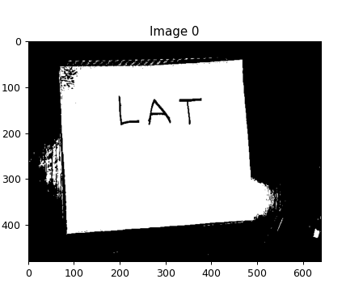
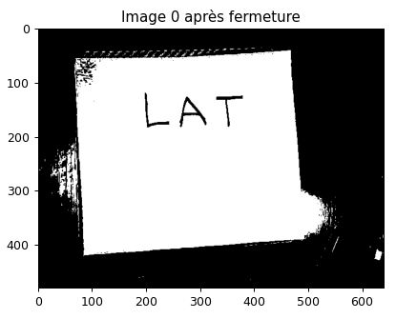
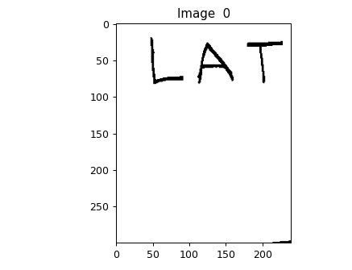
Résultat sur l'image 0
22

Slide 23
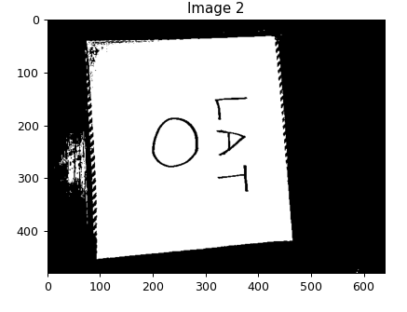
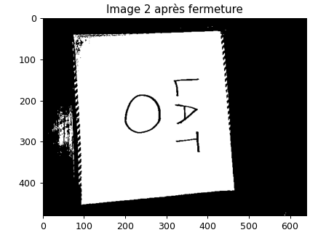
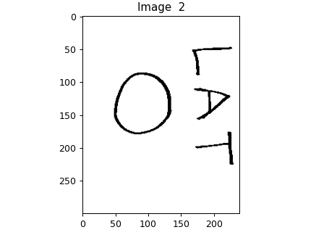
Résultat sur l'image 2
23

Slide 24
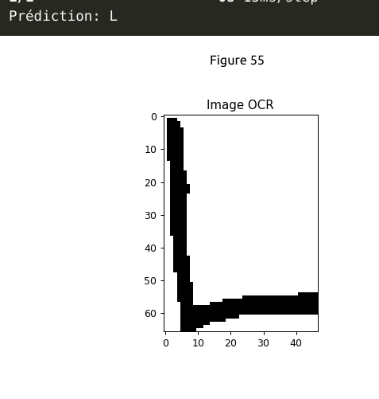
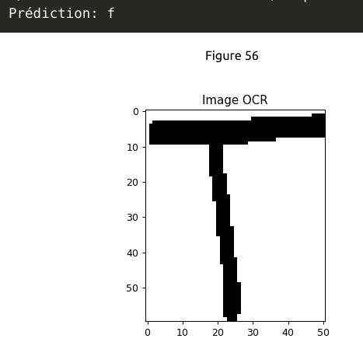
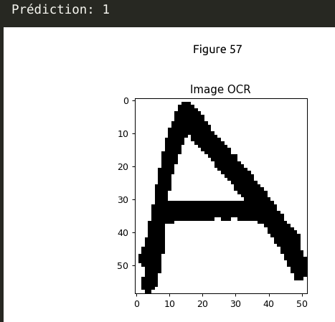
Résultat avec modèle CNN
24

Slide 25
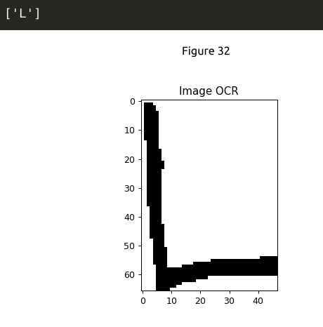
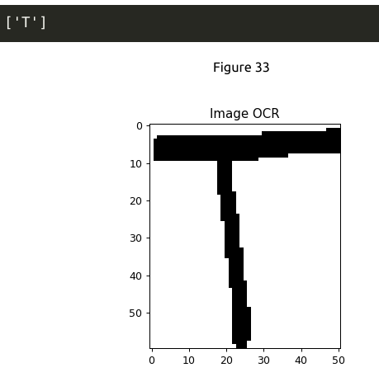
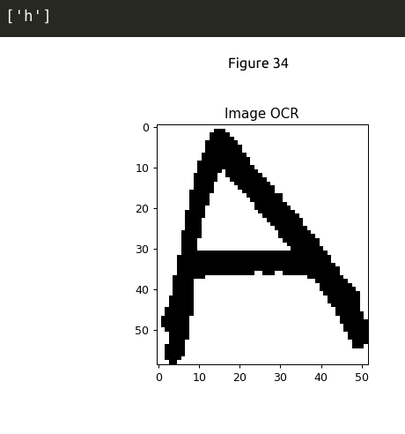
Résultat SVM
25

Slide 26
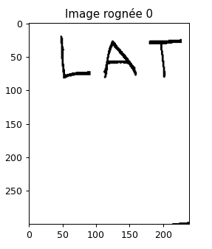
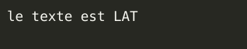


Résultat pytesseract (OCR LIB)
Résultat CNN
Résultat SVM
26

Slide 27
Synthèses sur les modèles
CNN
SVM
Temps d'entraitements rapide
forte précision
Adapter pour des petites applications
Non déployable sur des petites machines (real time application)
Temps d'entrainements conséquent
Faible précision
27

Slide 28
AVANTAGES
INCONVENIENTS
Facile à Utiliser
Capacités Limitées
Programmation Multimodale
Charge Utile Limitée
Prix Abordable
Limites de l'Environnement
28

Slide 29


Slide 30

Perspective d'évolution :
Peut-on manipuler des objets transparents ?
Si oui, que doit -on utiliser ?
Quel outil peut nous permettre
de détecter les objets transparents ?
30

Slide 31

Remerciement
_ Formateur en computer science M. DECHARIERE
_ Le personnel du pôle universitaire du Condorcet
_ Les personnes ayant contribué au bon déroulement du projet

Slide 32

32

